Slide 1
Laboratório para Programação de Dispositivos Moveis
TESTE A/B
PROF. ALESSANDRO FUKUTA

Slide 2
Definição de teste A/B
Tambem conhecido como Teste de Divisão ou Teste de Bucket (balde, caçamba)
Serve para comparar 2 versões de conteúdo
Objetivo Inicial: Avaliar qual atrai mais visitantes ou espectadores.
Em Relação a uma Versão (A) com a Versão (B)

Slide 3
Definição de teste A/B
Inicialmente foi pensada para Planos e Projetos de Marketing Digital
Mas com a evolução passou a ter papel fundamental na construção de
projetos de SITES e APLICATIVOS MÓVEIS

Slide 4
Definição de teste A/B
Em Aplicativos Mobile e Sites passou a ter outras funções de monitoramento.
Métricas de Performance de Telas
Métricas de Performance de Consumo de API´S
Métricas de Transações e Execuções de Métodos
A Idéia é sempre oferecer a melhor experiência ao usuário / cliente

Slide 5
Quando e por que você deve fazer o teste A/B
O teste A/B oferece mais benefícios quando opera continuamente
Um fluxo regular de testes pode fornecer um fluxo de recomendações sobre como ajustar o desempenho
o teste A/B pode ser usado para avaliar praticamente qualquer ativo
e-mails
newsletters
anúncios
mensagens de texto
páginas do site
componentes em páginas da web
aplicativos móveis

Slide 6
ANALISE NO TESTE A/B DO SITE OU APLICATIVO MÓVEL
BASE SÓLIDA E CRITERIOSA DE ANÁLISE
VOCÊ PRECISA ENTENDER OS RESULTADOS DE DESEMPENHO ATUAIS E OS NÍVEIS DE TRÁFEGO E USABILIDADE
WEB-SITE / APLICATIVO MÓVEL
TRÁFEGO (VISUALIZAÇÕES DE PÁGINA, POR ANÔNIMOS OU CLIENTES)
ENGAJAMENTO (TEMPO GASTO, PAGINAS POR VISITA, TAXA DE REJEIÇÃO)
CONVERSÕES (cliques, registros)
TENDÊNCIA DE DESEMPENHO AO LONGO DO TEMPO

Slide 7
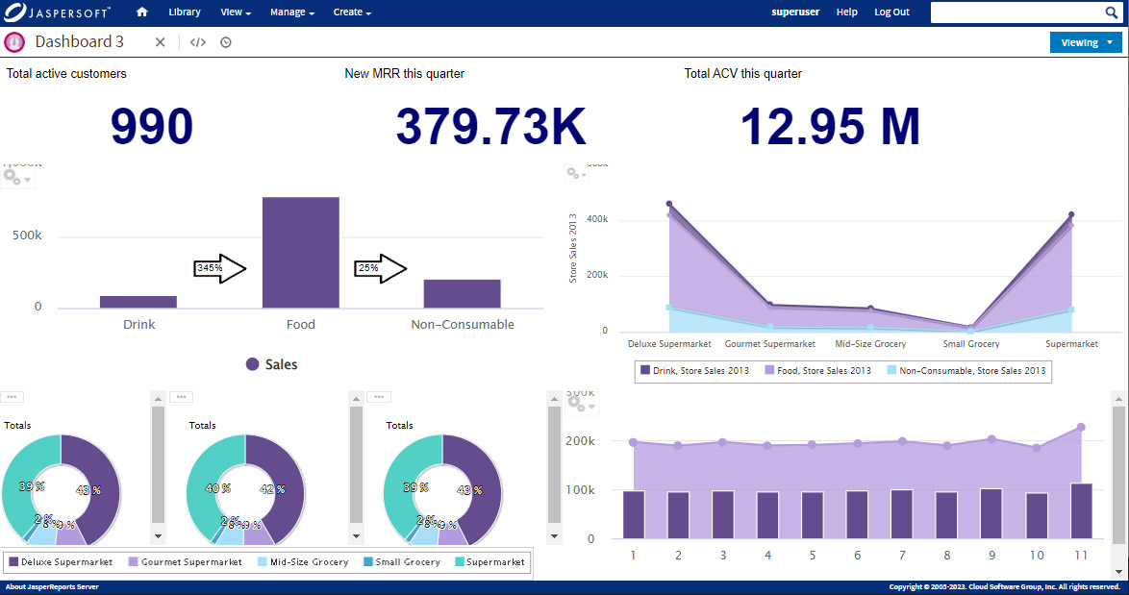
TESTE A/B NÃO É SO UM PEQUENO CÓDIGO MEDIDOR DE TEMPO
QUANDO O TESTE A/B É LANÇADO A ANÁLISE DESEMPENHA UM PAPEL CENTRAL.
UM PAINEL É USADO PARA MONITORAR ATRAVÉS DE DASHBOARDS (GRÁFICOS) E RELATÓRIOS AS MÉTRICAS
DE DESEMPENHO EM TEMPO REAL.
ISSO VALIDA O TESTE PARA SEU FUNCIONAMENTO E GARANTIR OS AJUSTES NECESSÁRIOS A APLICAÇÃO

Slide 8
Como interpretar os resultados do teste A/B
É importante estabelecer metas ao planejar um teste para que você possa avaliar os resultados, determinar um vencedor e atualizar sua site ou Aplicativo Móvel para refletir o resultado vencedor
Os resultados do teste indicarão o sucesso de um elemento em relação ao outro com base no que você decidiu medir, como:
número de visitantes
taxas de abertura
taxas de cliques
inscrições (para newsletters, etc.)
assinaturas

Slide 9
As taxas de conversão também podem ser medidas em termos de receita
Você pode considerar os números de vendas junto com o impacto de uma alteração na receita real de vendas
vendas
leads gerados/registros enviados
inscrições em newsletters
cliques em banners
tempo gasto no site

Slide 10
Para testes de performance em aplicações Android,
use:
Firebase Performance Monitoring para monitorizar métricas em produção
JankStats e a biblioteca AndroidX Tracing para análise em campo,
JMeter e Gatling para testes de carga.
Charles Proxy é útil para simular condições de rede
Firebase Test Lab executa testes instrumentados em dispositivos de produção reais

Slide 11
ATIVIDADE NO PROJETO DA DISCIPLINA
Vamos implementar um teste A/B em nosso projeto onde deverá
Enviar dados para API de Testes dos seguintes itens:
Paginas mais acessadas e tempo de renderização
Botões mais clicados
Paginas mais pesadas (demoram mais para ser renderizada)
Desenvolver um painel com Dashboard simples para exibição dessas métricas
ENTREGA: 26/09 – APRESENTAÇÃO EM SALA DE AULA – VALENDO A NOTA DO 1º BIMESTRE
PROJETO APRESENTADO + TESTE A/B

